Slide 1
Algoritma Pemograman
List
Fakultas Teknik
Jurusan Teknik Informatika

Slide 2

Definisi List
List adalah struktur data yang menyimpan kumpulan item. Item dapat berupa bilangan integer, float, string atau boolean. Item di dalam list terurut dan nilainya dapat berubah atau lebih dikenal dengan istilah mutable.

Slide 3

List
List di bahasa pemrograman yang lain hampir serupa dengan array tetapi nilai di dalam list dapat terdiri dari berbagai tipe data.
List dapat kita buat seperti mendeklarasikan variabel biasa, namun nilai variabelnya di isi dengan tanda kurung siku ([ ]).
Contoh:

Slide 4
List
List juga dapat di isi dengan tipe data apapun, string, integer, float, double, boolean, object, dsb. Bahkan isinya bisa saja bercampur diantaranya.
Contoh:
Ada empat jenis tipe data pada list Hariz:
· “Mahasiswa” adalah tipe data string;
· 23 adalah tipe data integer;
· True adalah tipe data boolean;
· dan 60.5 adalah tipe data float.

Slide 5
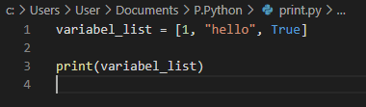
List
Untuk menampilkan semua nilai list
Contoh:

Slide 6
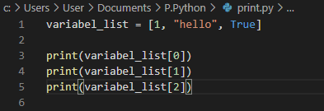

List
Jika ingin mengakses setiap nilai dari list dapat memanggil indeknya seperti ini
Contoh:

Slide 7
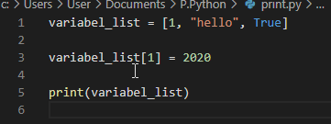
List
Di awal sempat dibahas bahwa list data struktur data yang mutable artinya dapat dirubah nilainya. Misalnya pada index ke-1 nilai dari list adalah “hello” maka kita akan coba ubah nilai indek ke-1 dengan nilai 2020.
Contoh:

Slide 8
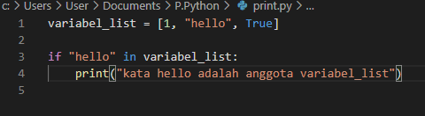

List
List memungkingkan untuk melakukan pengecekan terhadap suatu nilai menggunakan percabangan. Contoh:

Slide 9
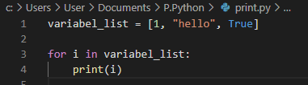
List
Untuk mencetak / menggunakan nilai dari list kita dapat gunakan perulangan.
Contoh:

Slide 10
List
Untuk mencetak / menggunakan nilai dari list kita dapat gunakan perulangan.
Contoh:

Slide 11
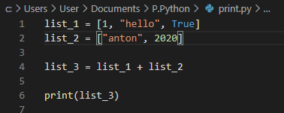
List
Jika ingin menggabungkan 2 list gunakan operator aritmatika +
Contoh:

Slide 12
Fungsi List
append()
insert()
remove()
len()
copy()
clear()
count()
pop()

Slide 13
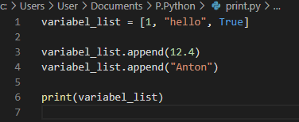
append()
Misal kita akan tambah item di dalam list dengan nilai float dan string menggunakan fungsi append()

Slide 14
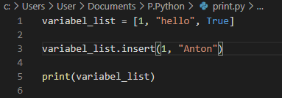
insert()
Jika ingin menambah anggota list di indek tertentu gunakan fungsi insert(). Misal memasukkan string Anton di indek ke-1

Slide 15
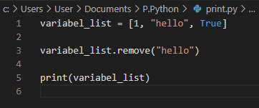
remove()
Jika ingin menghapus item list gunakan fungsi remove()

Slide 16

len()
Untuk menghitung panjang isi dari list gunakan fungsi len()

Slide 17
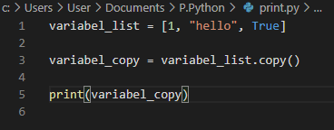
copy()
Jika ingin menduplikat list gunakan fungsi copy()

Slide 18
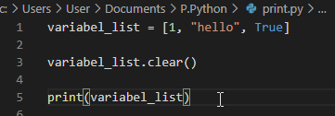
clear()
Jika ingin mengkosongkan list gunakan fungsi clear()

Slide 19
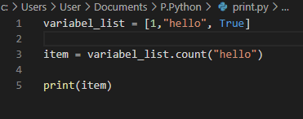
count()
Jika ingin menghitung jumlah item yang sama di dalam list gunakan fungsi count()

Slide 20
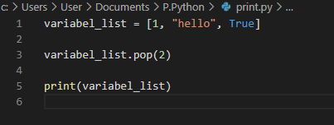
pop()
Jika ingin menghapus item di indek tertentu gunakan pop()

Slide 21
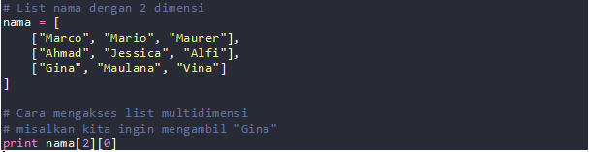
List Multi Dimensi
List dapat juga memiliki lebih dari satu dimensi atau disebut dengan multi dimensi.
List multi dimensi biasanya digunakan untuk menyimpan struktur data yang kompleks seperti tabel, matriks, graph, tree, dsb.

Slide 22
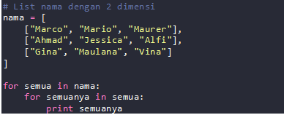
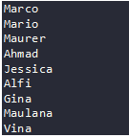
List Multi Dimensi
Kemudian, bagaimana misal kita ingin menampilkan semua isi dalam list multi dimensi? Gunakan saja perulangan bersarang.
Misalkan dengan source berikut :

Slide 23
Terima Kasih

